Slide 1
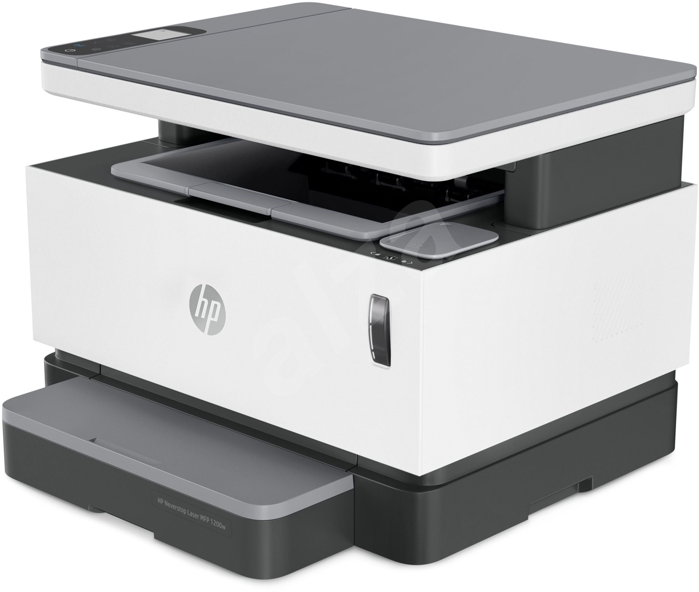
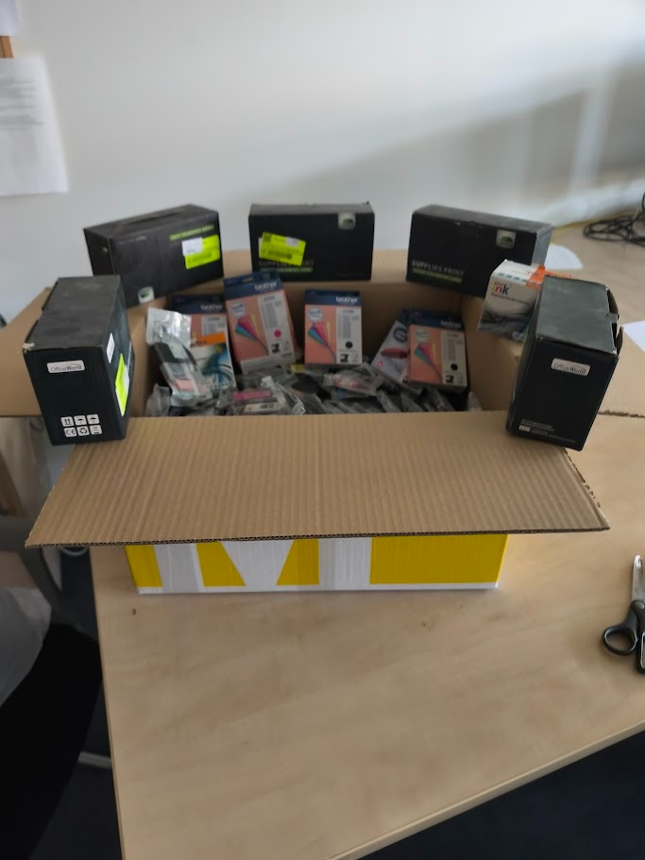
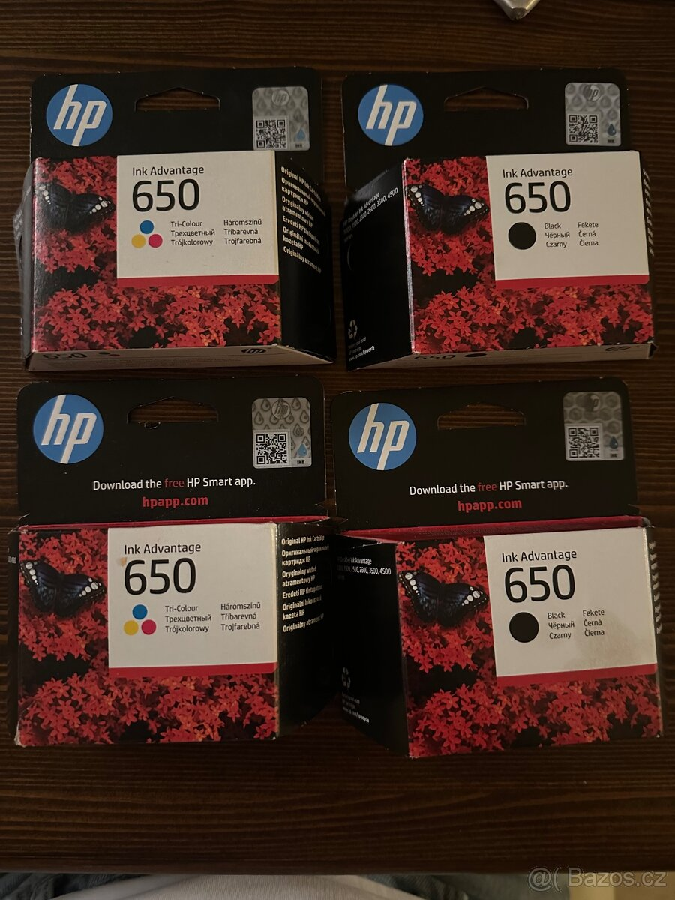
Laserová tiskárna

Slide 2

CO JE LASEROVÁ TISKÁRNA A JAK FUNGUJE
Laserová tiskárna vytváří obraz pomocí laseru, který osvětluje fotocitlivý válec. Toner se na tento válec přichytí a poté se teplem zapeče na papír. Tisk je díky tomu rychlý, kvalitní a úsporný. První laserová tiskárna vznikla v 70. letech ve firmě Xerox v Rochesteru.

Slide 3

ČÁSTI TISKÁRNY, VÝHODY A ÚDRŽBA
Laserová tiskárna obsahuje laserovou jednotku, fotoválce, tonerovou kazetu a fixační jednotku. Mezi její výhody patří rychlý tisk, nízké náklady a dlouhá životnost. Údržba spočívá ve výměně toneru, čištění válce a kontrole podavače papíru.

